Slide 1
Διαδίκτυο και Εφαρμογές
Τριπαλιτάκης Κωνσταντίνος
Α.Μ: 03114818

Slide 2
Το Tech Stack που θα χρησιμοποιήσω
Το stack αυτό είναι γνωστό ως MERN.
MongoDB για βάση
Εxpress.js (framework του Node.js)
Node.js για τον server
React.js για το front - end (με το package του create-react-app)

Slide 3
Εγκατάσταση και Εκκίνηση της Εφαρμογής
Τρέχουμε την εντολή npm install στο φάκελο του server και στο φάκελο του client. H εντολή αυτή κατεβάζει αυτόματα όλα τα node modules που θα χρειαστούμε για να τρέξει η εφαρμογή μας.
Πηγαίνοντας στο φάκελο του server τρέχουμε την εντολή npm start με την οποία ξεκινάει ο server και η βάση.
Πηγαίνοντας πάλι στο φάκελο του client, και έπειτα στο φάκελο του κώδικα (src), τρέχουμε επίσης την εντολή npm start η οποία τρέχει το script της react.

Slide 4
Κρυφό αρχείο για να τρέξει η εφαρμογή
Είναι διάφορα αρχεία, όπως τα node_modules, το .gitignore, και γενικότερα όλα τα hidden αρχεία, τα οποία δεν ανεβαίνουν στο github για ευνόητους λόγους. Για να λειτουργήσει η εφαρμογή, θα πρέπει να δημιουργήσετε το παρακάτω αρχείο στο φάκελο του server. (φαίνεται στο παρακάτω slide)
Το DB_CONNECTION, αφορά τη σύνδεση στη βάση δεδομένων. (γίνεται απομακρυσμένα μέσω ενός cluster, και για αυτό χρειάζεται credentials) To JWT_SECRET αφορά την κρυπτογράφηση του authentication
Το GOOGLE, αποτελεί ένα Api - key της google, προκειμένου να έχεις πρόσβαση στα google maps.

Slide 5
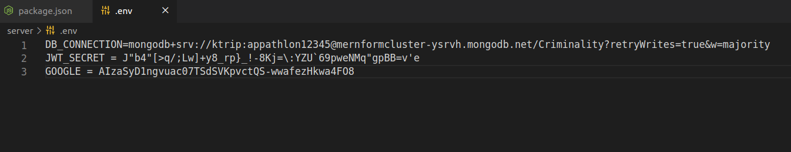

Slide 6
Dependencies που χρησιμοποιήθηκαν
Το cors φτιάχνει ένα πολύ συχνό error, γνωστό ως CORS_policy.
To nodemon, το express αφορούν το server και κάνουν κάποιες διαδικασίες πολύ πιο σύντομες και εύκολες.
Το jsonwebtoken και το bcrypt είναι δύο πακέτα που χρησιμοποιήθηκαν για την κρυπτογράφηση κωδικών και token
Η mongoose είναι ένα framework της mongo που επίσης διευκολύνει πολλές διαδικασίες.
Το dotenv είναι ένα πακέτο που επιτρέπει να φέρνεις μεταβλητές από το κρυμμένο σου αρχείο .env
Στο επόμενο slide φαίνονται όλα τα dependencies μαζί, παρμένα από το package.json

Slide 7
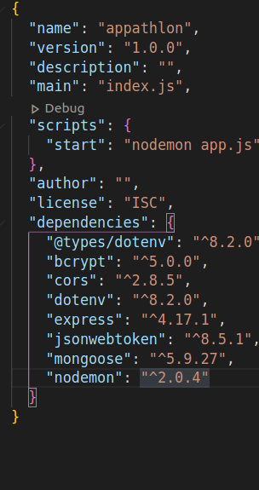

Slide 8
Σύντομη περιγραφή του backend
Το backend μας αποτελείται από τα εξής:
Το app.js στο οποίο γίνονται όλα τα initial set ups (έναρξη server, βάσης)
Τα models , μέσα στα οποία βρίσκονται, τα μοντέλα (schema) της βάσης μου.
Tα routes, που έχουν και όλο το ζουμί, μέσα στα οποία ορίζονται όλα τα calls που κάνει ο client προς τον server. ( API requests)
Τα node_modules

Slide 9
Σύντομη περιγραφή του front - end
To front end αποτελείται από τα εξής:
Το Αpp.js που είναι ο πατέρας όλων των components, και καλεί όλα τα υπόλοιπα.
Ο φάκελος components, που περιλαμβάνει όλα τα components που εμφανίζονται στον browser.
Ο φάκελος images, με τις εικόνες της εφαρμογής
Το App.css που έχει μέσα το styling της εφαρμογής. Να σημειωθεί πως το μεγαλύτερο μέρος του styling γίνεται μέσα στα ίδια τα components

Slide 10
Σύντομη Περιγραφή της Λειτουργικότητας
Ο χρήστης για αρχή πρέπει να κάνει log in στην εφαρμογή. Δίνεται και η δυνατότητα για sign up, σε περίπτωση που δεν είναι εγγεγραμμένος χρήστης. Υπάρχουν κάποιοι premium χρήστες (αστυνομία), με αυξημένα δικαιώματα. (αυτός ήταν και ο κύριος λόγος που έφτιαξα το login authentication) Παρατηρήστε πως αν δεν έχεις κάνει log in, δεν έχεις πρόσβαση με κανένα τρόπο στην εφαρμογή. (πιο αναλυτικά στο βίντεο) Ο κορμός της εφαρμογής αποτελείται από 2 κομμάτια:
To History
Το main page

Slide 11
Main Page
Στο main page, έχουμε 3 επιλογές:
Create new crime, όπου ο χρήστης καταχωρεί ένα νέο έγκλημα. Βάζει σαν inputs το είδος του εγκλήματος (type), την περιοχή του εγκλήματος και το description του εγκλήματος. Η ημερομηνία καταχώρησης αποθηκεύεται αυτόματα. To έγκλημα που καταχώρησε στη συνέχεια θα πρέπει να γίνει confirmed από την αστυνομία, για να θεωρηθεί έγκυρο.
Area Ranking, όπου ο χρήστης διαλέγει την ημερομηνία, το είδος εγκλήματος και το πόσες περιοχές θέλει να εμφανιστούν στο query. (top 3, top 5, top10) Ουσιαστικά, το query επιστρέφει τις περιοχές με τη μεγαλύτερη εγκληματικότητα.
Το Heat Map, το οποίο λόγω ενός προβλήματος που είχα με το google api key, δε λειτούργησε

Slide 12
Crime History Page
Eίναι η σελίδα η οποία δείχνει όλα τα εγκλήματα που έχουν καταγραφεί στην εφαρμογή, καθώς και πληροφορίες για αυτά. (type, description, date, area, verified by police).
Δίνεται η δυνατότητα στο χρήστη, να διαλέξει την ημερομηνία από την οποία και μετά θα εμφανίζονται τα εγκλήματα.
Επίσης, ο πίνακας στον οποίο είναι καταχωρημένα τα crimes, δίνει τη δυνατότητα του search και του sort.

